Slide 1
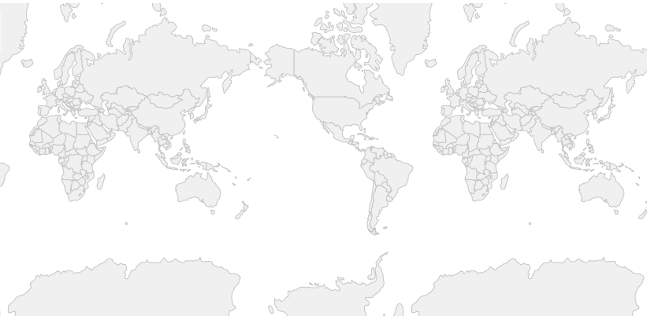

OpenLayers
基础实例详解

Slide 2
实例29：实现一个简单的标记

Slide 3
实例29：实现一个简单的标记
ol.Map
layer:
<div id="map" > </div>
ol.layer.Tile
ol.layer.Vector
ol.source.TileJSON
ol.source.Vector
ol.Feature
view:ol.view
ol.style.Style
ol.view.options
ol.geom.Point

Slide 4
实例30：定义标记的颜色

Slide 5
实例30：定义标记的颜色
ol.Map
layer:
<div id="map" > </div>
ol.layer.Tile
ol.layer.Vector
ol.source.TileJSON
ol.source.Vector
ol.Feature X 3
ol.Feature.setStyle
view:ol.view
options
ol.geom.Point

Slide 6
实例31：更改标记图标的选中颜色

Slide 7
实例31：更改标记图标的选中颜色
ol.Map
layer:
<div id="map" > </div>
ol.layer.Tile
ol.layer.Vector
view:ol.view
ol.source.Stamen
ol.source.Vector
options
ol.Feature ol.Feature.set
interactions:
ol.interaction.Select
ol.geom.Point
ol.Map.on()

Slide 8
实例31：更改标记图标的选中颜色
使用Interaction处理点选图标的交互
使用on监听鼠标事件动态修改鼠标指针样式
通过hasFeatureAtPixel判断鼠标位置是否为图标

Slide 9
实例32：点要素的聚合

Slide 10
实例32：点要素的聚合
ol.Map
layer:
<div id="map" > </div>
ol.layer.Tile
ol.layer.Vector
view:ol.view
ol.source.Cluster
options
ol.source.Vector
ol.source.OSM
ol.Feature
ol.geom.Point

Slide 11
实例33：地震信息的要素聚合

Slide 12
实例33：地震信息的要素聚合
ol.Map
layer:
<div id="map" > </div>
ol.layer.Tile
ol.layer.Vector
view:ol.view
ol.source.Cluster
options
ol.source.Vector
ol.source.Stamen
ol.format.KML

Slide 13
实例34：矢量世界地图

Slide 14
实例34：矢量世界地图
ol.Map
ol.layer.Vector
layer:
ol.source.Vector
ol.layer.Vector
<div id="map" > </div>
ol.source.Vector
view:ol.view
options
ol.format.GeoJSON

Slide 15
实例35：鼠标悬停查看矢量瓦片的信息

Slide 16
实例35：鼠标悬停查看矢量瓦片的信息
ol.Map
layer:
<div id="map" > </div>
ol.layer.VectorTile
view:ol.view
ol.source.VectorTile
options
ol.format.MVT

Slide 17
实例36：单选或多选矢量瓦片

Slide 18
实例36：单选或多选矢量瓦片
ol.Map
layer:
<div id="map" > </div>
ol.layer.VectorTile
view:ol.view
ol.source.VectorTile
options
ol.format.MVT

Slide 19
实例37：矢量标签显示控制

Slide 20
实例37：矢量标签显示控制
ol.Map
layer:
<div id="map" > </div>
ol.layer.Vector
view:ol.view
ol.source.Vector
options
ol.format.GeoJSON

Slide 21
实例38：绘制常规形状

Slide 22
实例38：绘制常规形状
ol.Map
layer:
<div id="map" > </div>
ol.layer.Vector
view:ol.view
ol.source.Vector
options
ol.Featrue
ol.geom.Point
ol.style.Style
ol.style.RegularShape

Slide 23
实例39：渲染沿街道方向的街道名称标签

Slide 24
实例39：渲染沿街道方向的街道名称标签
ol.Map
layer:
<div id="map" > </div>
ol.layer.Tile
ol.layer.Vector
view:ol.view
ol.source.BingMaps
ol.source.Vector
options
ol.format.GeoJSON
ol.style.Style
ol.style.Text

Slide 25
实例39：渲染沿街道方向的街道名称标签
ol.style.Text:placement
有两种值：point和line
当使用line类型时，geometry必须是以下几种类型之一：lineString、polygon、multiLineString、multiPolygon

Slide 26
实例40：使用WebGL渲染海量图标

Slide 27
实例40：使用WebGL渲染海量图标
ol.WebGLMap
layer:
ol.layer.Vector
<div id="map" > </div>
ol.source.Vector
view:ol.view
ol.Feature
options
ol.style.Style

Slide 28
实例40：使用WebGL渲染海量图标
ol.Map:canvas方式渲染
ol.WebGLMap:WebGL方式渲染

Slide 29
实例41：使用WebGL渲染海量矢量要素

Slide 30
实例41：使用WebGL渲染海量矢量要素
ol.Map
layer:
<div id="map" > </div>
ol.layer.Vector
view:ol.view
ol.source.Vector
options
ol.Feature
ol.style.Style
ol.style.Circle
ol.style.RegularShape

Slide 31
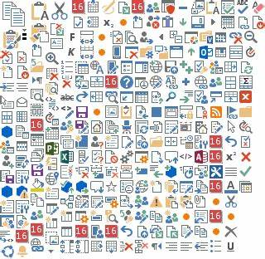
实例41：使用WebGL渲染海量矢量要素
ol.WebGLMap:WebGL方式渲染
ol.style.AtlasManager：
生成一个大号的canvas，用以装载海量的要素
对ol.style.Icon类型的对象无效

Slide 32
实例42：要素的点击容差

Slide 33
实例42：要素的点击容差
ol.Map
layer:
ol.layer.Vector
ol.layer.Tile
<div id="map" > </div>
ol.source.Vector
view:ol.view
ol.Feature
ol.source.OSM
options
ol.style.Style
ol.geom.LineString

Slide 34
实例43：使用canvas编程样式化要素

Slide 35
实例43：使用canvas编程样式化要素
ol.Map
layer:
ol.layer.Vector
<div id="map" > </div>
ol.source.Vector
view:ol.view
ol.format.GeoJSON
options
ol.layer~style

Slide 36
实例43：使用canvas编程样式化要素
canvas的createLinearGradient和createPattern
使用不同的ol.style.Color样式化不同的要素

Slide 37
实例44：GeoJSON

Slide 38
实例44：GeoJSON
ol.Map
layer:
ol.layer.Vector
ol.layer.Tile
<div id="map" > </div>
ol.source.Vector
ol.source.OSM
view:ol.view
ol.format.GeoJSON
options

Slide 39
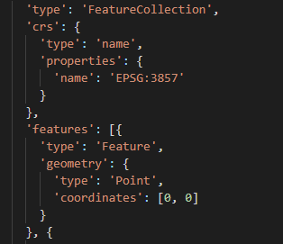
实例44：GeoJSON
Point、LineString、Polygon、MultiLineString、MultiPolygon、GeometryCollection六种类型
结构：

Slide 40
实例45：WKT

Slide 41
实例45：WKT
ol.Map
layer:
ol.layer.Vector
ol.layer.Tile
<div id="map" > </div>
ol.source.Vector
ol.source.OSM
view:ol.view
ol.format.WKT
options

Slide 42
实例45：WKT
WKT(Well-known text)是一种文本标记语言，用于表示矢量几何对象、空间参照系统及空间参照系统之间的转换
结构：
POINT(6 10)
LINESTRING(3 4,10 50,20 25)
POLYGON((1 1,5 1,5 5,1 5,1 1),(2 2,2 3,3 3,3 2,2 2))
MULTIPOINT(3.5 5.6, 4.8 10.5)
MULTILINESTRING((3 4,10 50,20 25),(-5 -8,-10 -8,-15 -4))
MULTIPOLYGON(((1 1,5 1,5 5,1 5,1 1),(2 2,2 3,3 3,3 2,2 2)),((6 3,9 2,9 4,6 3)))
GEOMETRYCOLLECTION(POINT(4 6),LINESTRING(4 6,7 10))

Slide 43
实例46：使用KML文件渲染 要素

Slide 44
实例46：使用KML文件渲染要素
ol.Map
layer:
<div id="map" > </div>
ol.layer.Vector
ol.layer.Tile
view:ol.view
ol.source.Vector
ol.source.BingMaps
options
ol.format.KML

Slide 45
实例47：加载KML地震图

Slide 46
实例47：加载KML地震图
ol.Map
layer:
<div id="map" > </div>
ol.layer.Vector
ol.layer.Tile
view:ol.view
ol.source.Vector
ol.source.Stamen
options
ol.format.KML

Slide 47
实例47：加载KML地震图
KML源，数据处理方式和前例相同
信息弹窗使用了bootstrap的tooltip
注意：引用bootstrap之前要先引用jQuery

Slide 48
实例48：使用GPX数据渲染 要素

Slide 49
实例48：使用GPX数据渲染要素
ol.Map
layer:
<div id="map" > </div>
ol.layer.Vector
ol.layer.Tile
ol.source.Vector
view:ol.view
ol.source.BingMaps
options
ol.format.GPX

Slide 50
实例49：拖放数据文件渲染 要素

Slide 51
实例49：拖放数据文件渲染要素
ol.Map
layer:
<div id="map" > </div>
ol.layer.Vector
ol.layer.Tile
view:ol.view
ol.source.Vector
ol.source.BingMaps
options
ol.interaction.DragAndDrop
formatConstructors:
ol.format.GPX,
ol.format.GeoJSON,
ol.format.IGC,
ol.format.KML,
ol.format.TopoJSON

Slide 52
实例49：拖放数据文件渲染要素
向map添加ol.interaction.DragAndDrop
拖拽文件到map时，会触发ol.interaction.DragAndDrop的addfeature事件，通过绑定的function获取到事件对象event所包含的要素数组。
将要素数组添加到矢量图层。

